Slide 1
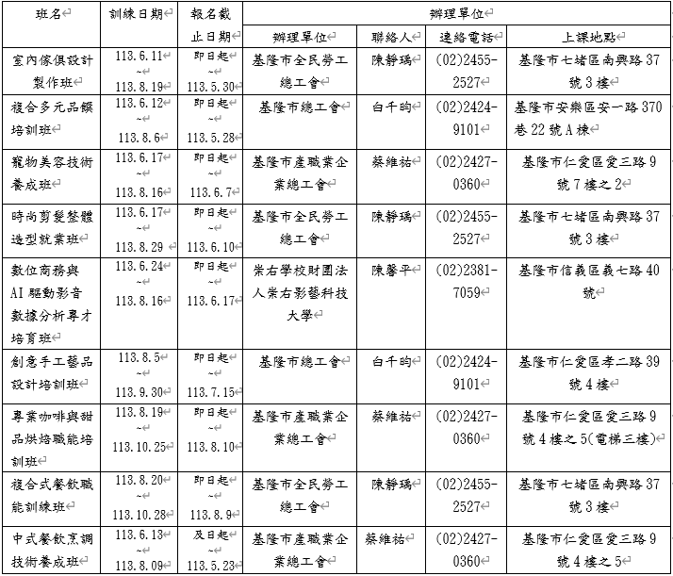
113年基隆市失業者職業訓練開班資訊一覽表
★為服務有就業需求之失業者提升專業職能，開設多類課程，上課內容多元豐富，並提供發展第二專長機會，以利訓後儘速投入就業市場。
★歡迎新住民朋友踴躍參加(一般民眾亦可)~
◎報名資格:
1.為年滿15歲以上、具工作意願且工作技能不足之失業者，並符合下列資格之一者，並於招生時作適當評估，以篩選適合者參加訓練：
(1)具中華民國國籍。
(2)新住民：
與在中華民國境內設有戶籍之國民結婚，且獲准居留依法在臺灣地區工作之外國人、大陸地區人民、香港居民或澳門居民。
前目之外國人、大陸地區人民、香港或澳門居民，與其配偶離婚或其配偶死亡，而依法規規定得在臺灣地區繼續居留工作者。
(3)經入出國及移民法第16條第3項或第4項規定取得居留之下列對象之一：
泰國、緬甸地區單一中華民國國籍之無戶籍國民。
泰國、緬甸、印度或尼泊爾地區無國籍人民，且已依就業服務法第51條第1項第1款規定取得工作許可者。
(4)跨國(境)人口販運被害人，並取得工作許可者。
2.在職勞工、自營作業者、公司或行(商)號負責人，不得報名參加職前訓練。
3.其餘資格限制請洽承辦單位。
◎預定上課時間如有變動，經機關同意後，由承辦單位另行公布為主。
◎符合資格之失業參訓者得免繳自行負擔費用、特定對象失業者得於職業訓練期間申請職訓生活津貼。
◎報名有關事宜請逕洽各承辦單位。
基隆市政府 市長 謝國樑 歡迎您！

